Slide 1
Баскетбол
Выполнила ученица
5 класса б
МКОУ СОШ школы№66 г. Тула
Бондаренко Елизавета
Учитель физической культуры - Чувикова А.Д.

Slide 2
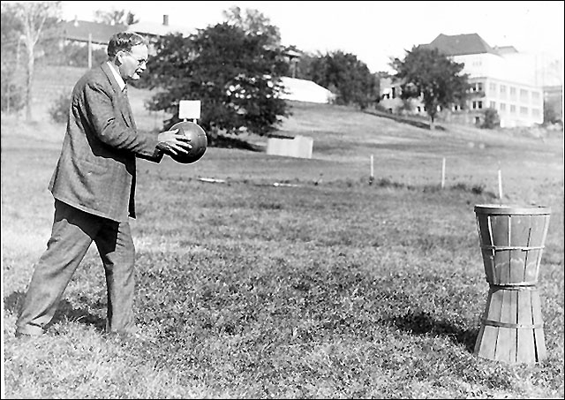
Происхождение.
В16 веке ацтеки играли в подобную игру . Использовали каучуковый мяч и каменное кольцо . Наградой за забивания мяча в кольцо, игроку была одежда от зрителей.

Slide 3
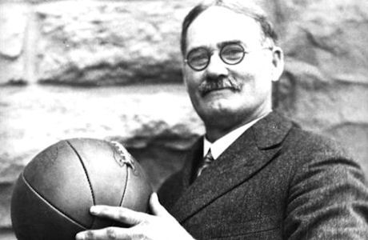
Автором современного баскетбола , который появился в 19 веке, считается преподаватель физического воспитания Спрингфилдской международной тренировочной школы , штата Массачусетс ,Джеймс Нейсмит (1861-1932).

Slide 4
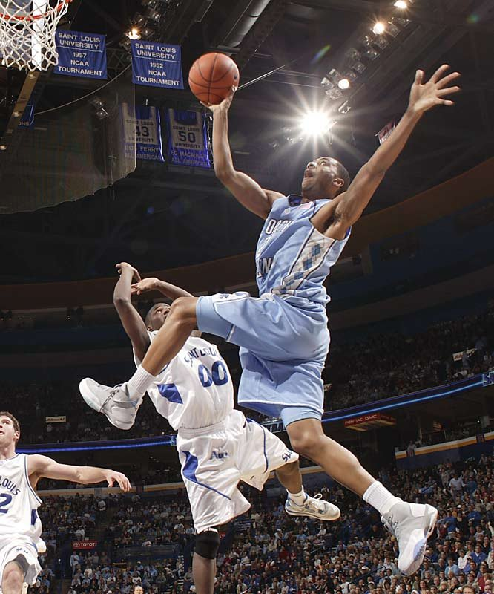
Кратко о баскетболе.
Баскетбол – это спортивная командная игра , в которой игроки забрасывают мяч в «корзину» , состоящую из кольца с сеткой внизу . Она находится на высоте чуть более 3 метров от пола (10 фунтов).
Счёт : большинство попаданий оценивается двумя очками. Удачные броски из-за полукруга-6,25 метра от корзины приносят три очка

Slide 5
История создания правил баскетбола
Первые правила баскетбола были опубликованы Нейсмитом в январе 1892 года в газете колледжа, первая Книга правил игры в баскетбол была выпущена в том же году. Она содержала 13 пунктов, некоторые из которых используются и сейчас

Slide 6
Первые правила.
1. Гол засчитывается,-если брошенный или отскочивший от пола мяч попадает в корзину и остается там. Защищающим игрокам не позволяется касаться мяча или корзины в момент броска. Если мяч касается края, и противники перемещают корзину, то засчитывается гол.
2. Мяч может быть брошен в любом направлении одной или двумя руками.
3. По мячу можно бить одно или двумя руками в любом направлении, но ни в коем случае кулаком.
4.Игрок не может быть с мячом. Игрок должен отдать пас или бросить мяч в корзину с той точки, в которой он его поймал, исключение делается для игрока бегущего на хорошей скорости.
5. В любом случае не допускаются удары,захваты, удержание и толкание противника.Первое нарушение этого правила любым игроком, должно фиксироваться как фол (грязная игра);второй фол дисквалифицирует его, пока не будет забит следующий мяч и если имелось очевидное намерение травмировать игрока, на всю игру.Никакая замена не позволяется.
6. Удар по мячу кулаком-нарушение пунктов правил 2 и 4, наказание описано в пункте 5.
7. Мяч должен удерживаться одной или двумя руками. Нельзя использовать для удержания мяча предплечье и тело.

Slide 7
8. Если одна из сторон совершает три фола подряд, они должны фиксироваться как гол, для противников(это значит, что за это время противники не должны совершить ни одного фола. 9. Если мяч уходит в аут(за пределы площадки),то он должен быть выброшен в поле и первым коснувшимся его игроком. В случае спора выбросить мяч в поле, должен судья. Выбрасывающему игроку позволяется удерживать мяч 5 секунд. Если он удерживает его дольше ,то мяч отдается противнику .Если любая из сторон пытается затягивать время, судья должен дать им фол. 10. Судья должен следить за действиями игроков и за фолами, а также уведомлять рефери ,о трёх, совершенно любых фолах. Он наделяется властью дисквалифицировать игроков согласно правилу 5. 11.Рефери должен следить за мячом и определять, когда мяч находится в игре(в пределах площадки) и когда уходит в аут (за пределы площадки), какая из сторон должна владеть мячом, а также контролировать время. Он должен определять поражение цели, вести запись забитых мячей, а так же выполнять любые другие действия , которые обычно выполняют рефери. 12. Игра состоит из двух половин по 15 минут каждая перерывом в пять минут между ними. 13. Сторона забросившая больше мячей в это период времени является победителем.

Slide 8
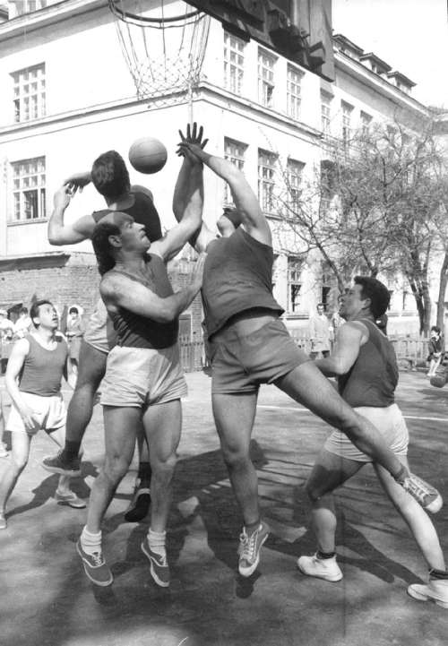
Баскетбол в России.
Первым первенством страны принято считать турнир баскетболистов, состоявшийся в 1923 году на Первом Всесоюзном празднике физкультуры. В этом же 1923 году появились в СССР и первые официальные правила.

Slide 10
В 1892 году Сенда Беренсон , преподаватель физкультуры в Смит-колледже в штате Массачусетс , предложила правила женского баскетбола , основанные на правилах Нейсмита. Женский баскетбол отличался меньшей борьбой за обладание мячом и менее активными перемещениями.В 1906 году состоялся первый в России матч по баскетболу, который был проведен в Санкт-Петербурге.

Slide 11
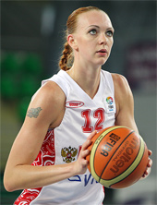
Ирина Осипова.
Российская спортсменка, баскетболистка, член национальной сборной России. Родилась 25 июня 1981 года в Москве.

Slide 12
Ребекка Хэммон.
Американская и российская спортсменка, баскетболистка. Родилась 11 марта 1977 года. В феврале 2008 года Ребекка получила российское гражданство и стала выступать за женскую баскетбольную сборную России.

